Slide 1


Dossier d’architecture
Lie Detector

Slide 2
Besoin/Objectifs
Obtenir un logiciel de type entrée/sortie qui prend un flux vidéo/audio et qui rend une information sur l'honnêteté de toute personne y apparaissant
Le logiciel doit être capable de réceptionner un flux vidéo en direct et de transmettre le résultat de l’analyse en temps réel.
L’utilisation de toute technologie tiers est autorisée et encouragé, en favorisant les outils Microsoft
L’application peut prendre n’importe quelle forme (console, web, client lourd)

Slide 3
Infrastructure
Développeur de la version Microsoft : Damien Chaudois
Versionning : https://github.com/chaudois/LieDetectorMicrosoft
Avancement : https://trello.com/b/Oqcy5MtD/lie-detector-microsoft
Framework :
WPF : création d’application client en C#.NET
Emgu.CV : reconnaissance de visage sur une image
Accord.Video : lecture de flux vidéo et découpage en frames

Slide 4
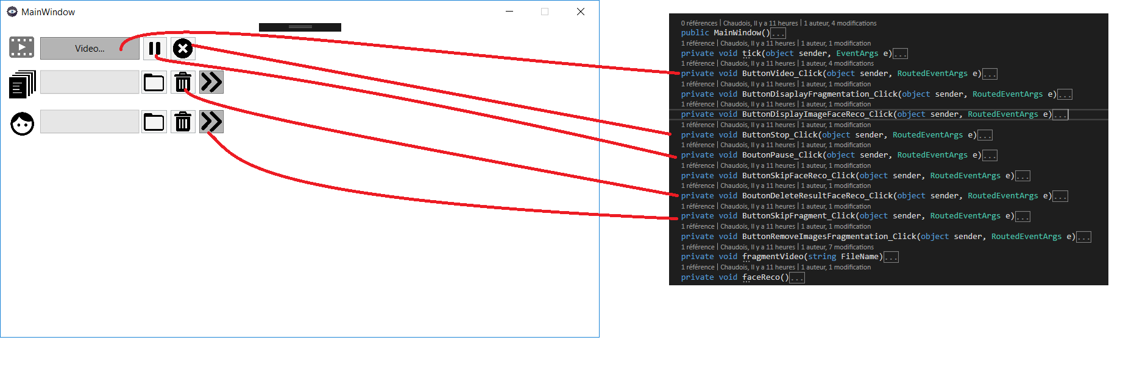
Structure

Slide 5
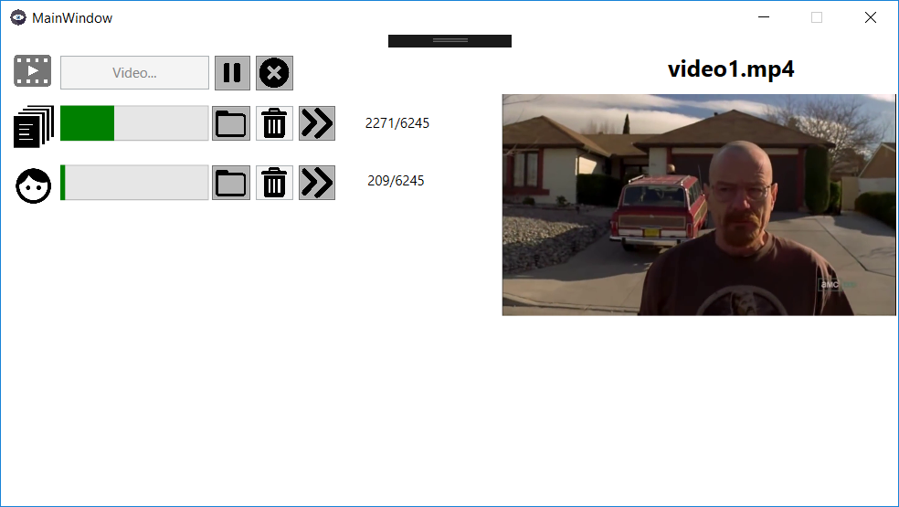
Fonctionnement
Sélection de la vidéo
Pause du traitement.
Arrêt du traitement
Ouverture du dossier contenant les images
Suppression du dossier contenant les images
Skip du découpage de la vidéo
Ouverture du dossier contenant les visages
Suppression du dossier contenant les visages
Skip de la reconnaissance faciale
Avancement du découpage
Avancement de la reconnaissance faciale
Nombre d’image découpé/nombre total
Nombre d’image traité/nombre total
Nom de la vidéo traité
Aperçue de l’image en cours de découpage
2
3
1
14
10
4
5
6
12
11
7
8
9
13
15

Slide 6
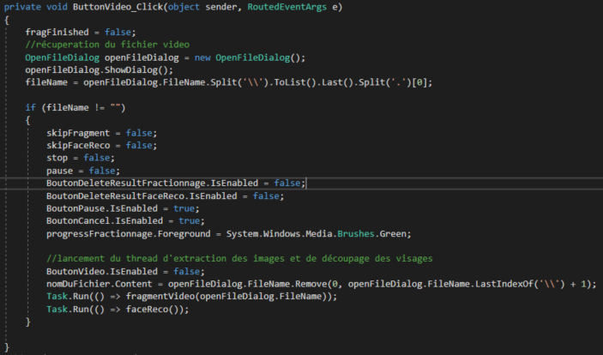
Codage
Le bouton vidéo ouvre le fichier
Si le fichier est valide, initialise les donnée global dont vont se servir les Task de fragmentation et de reconnaissance faciale et les démarre

Slide 7
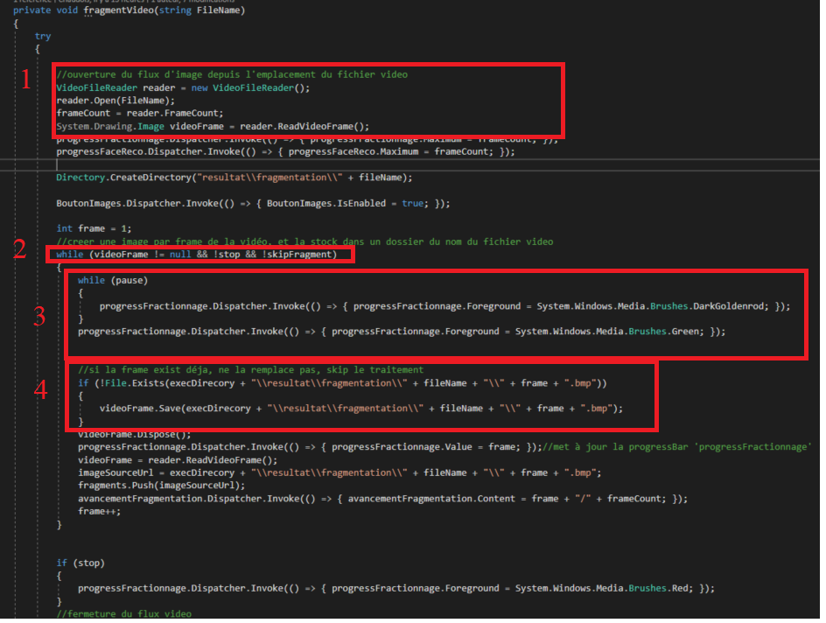
Codage de la fragmentation
Création de l’objet reader et récuperation de sa première frame
On lis temps qu’il reste des frames à lire, à moins qu’on stop le programme ou qu’on skip l’étape d’extraction d’image
Gestion de la pause, on rend la barre de chargement jaune
Sauvegarde de la frame dans le dossier resultat/fragmentation/nomDuFichier/numeroDeFrame

Slide 8
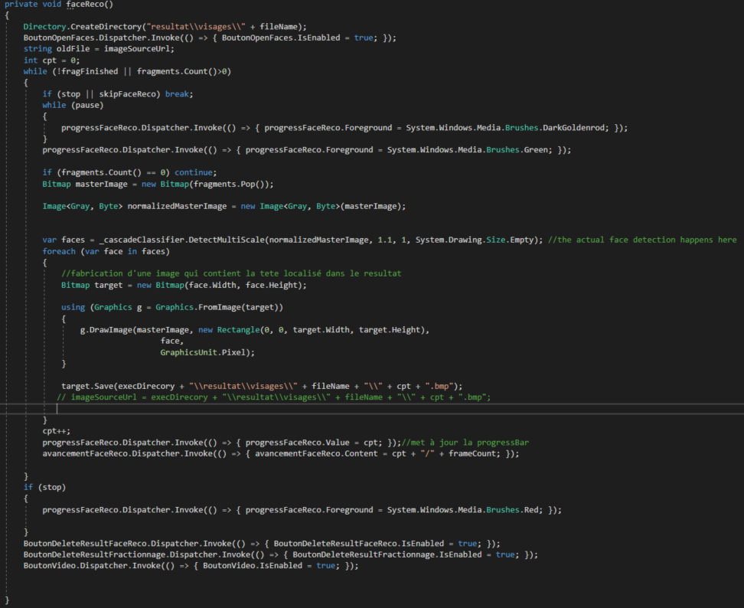
Codage de la reconnaissance de visage

